Slide 1
pingpong
資訊112 竇賢祐 F74084012

Slide 2
Ｉｎｔｒｏｄｕｃｔｉｏｎ

Slide 3
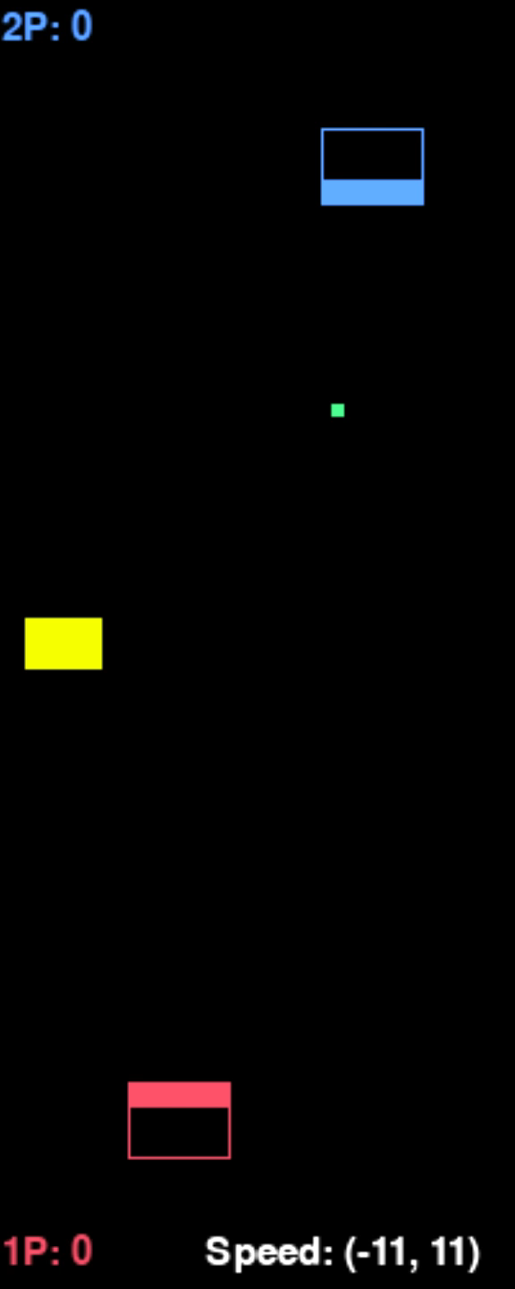
遊戲介紹
板子：
根據command 操控P1(紅色)、P2(藍色)，每次移動5單位
球：
會根據時間增加速度(每100frame + 1 )
中間的黃色blocker：
會左右移動，每次移動5單位
切球機制：
球和板子接觸時，若移動方向相同，球ｘ軸速度＋３
板子未移動，球速不變
反方向，球被打回原方向

Slide 4
作業目標
成功訓練出ＡＩ，讓他可以自己互相對打，達到至少速度１５以上
加分題：讓ＡＩ可以比賽超過速度２０以上

Slide 5
Ｍｅｔｈｏｄ

Slide 6
Ｒｕｌｅ
每個frame都會一直預測之後每個frame球、blocker的位置，直到達到P1或P2同高度
若當下是在控制P1則當達到P1的高度時就會return對應的command，P2同理
因球有5*5大小而且座標在左上角，所以在計算時，有些地方需要+-5以提高預測的準確度

Slide 7
提取之特徵值
1.球的x y 值
2.若是要做出P1的pickle檔，則取P1的X座標，P2同理
3.根據球的速度轉成4個方向(左上、右上、左下、右下) (因rule並不會造成切球，故可以單純分為4個方向)
4.blocker的x值

Slide 8
學習模型
利用KNN的學習方式，找出最適合的command
因未發生任何切球機制，所以會盡量做出許多pickle檔案來做訓練，增加準確度

Slide 9
ＲＥＳＵＬＴ
有時能超過速度１５，但是有時仍會失敗(<15)

Slide 10
discussion
本次作業仍是使用KNN模型做預測
在寫rule時，常會判定錯誤球撞擊blocker的方向，如此導致在蒐集資料時有時候會速度<15，因此以手動方式刪除這些不對的資料。
訓練出來的結果有時候會速度小於10時就直接死掉，但是也有機率速度大於20，所以相距的range很大。

Slide 11
discussion
結論：
手動刪除資料的部分，有很高機率都是類似情況，所以導致在AI模式時，遇到那一個區塊沒有資料，所以很容易提早輸掉遊戲，下次需做出更完整的rule，以使每個區域都有資料，而不會導致達不到作業目標！

Slide 12
Discussion(補交內容)
原以為只要把rule做出來的log中，失敗的資料刪除掉，如此可以訓練出正確的model，但其實不然，會失敗的資料大多數的狀況都會很相似，因此會導致我缺少這部分的data
rule的設計會影響取到的data好壞，收集好的data才能使得train出來的機器成效是比較好的!

Slide 13
Discussion-不同的訓練法(補交內容)
在補交之前，我使用的是KNN模型，這次我嘗試了randomforest，發現成效仍然不佳，因此可以更合理的推測，收集data的重要性。
Randomforest會根據每次訓練的狀況來更改抽樣的部分，錯誤率較高的部分，會測試比較多次，慢慢強化自己錯誤最多的部分。
randomforest 產生很多的tree，每個tree都會有個結果，再由多個tree的結果來判斷最終的結果!

Slide 14
Discussion – 使用不同的特徵(補交內容)
原本取的data : 球的x y 值、板子的X座標、球的4個速度方向(左上、右上、左下、右下) 、blocker的x值
原本可能會有一點點的小誤差，但是若是拔掉任1個特徵，會使得板子的位置和球的落點位置變得更大了點，雖然有機率還是會碰到，但是很常都是接不到的

Slide 15
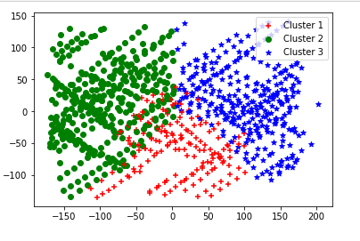
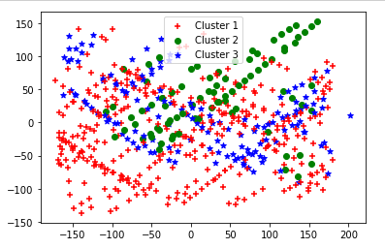
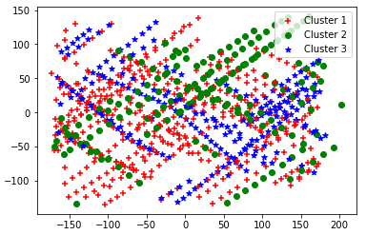
Visualization(補交內容)
Kmeans
KNN
Actual label
Kmeans 比較單純的劃分群，所以分布差很多
KNＮ會取部分data做test所以會做一些修正，讓分群狀況比較像真實情況

Slide 16
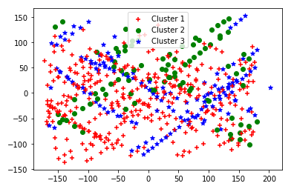
Visualization(補交內容)
Random forest
Actual label
Random forest的效果感覺上跟KNN差不多，都滿接近真實情況的。

